Slide 1
Флора и Фауна Кубани.

Slide 2
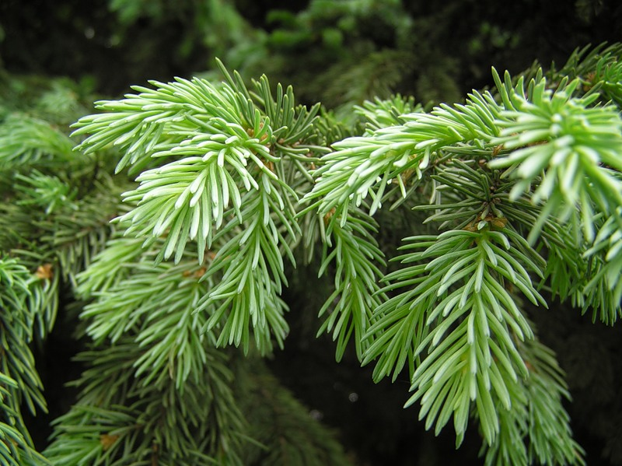
Биоресурсы суши

Slide 3
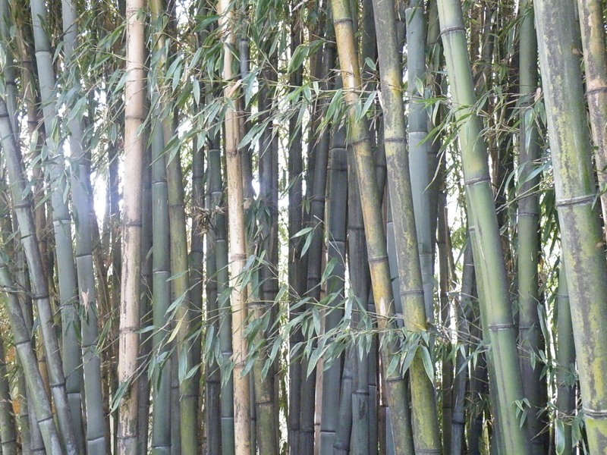
Растения.
Флора края насчитывает около 30 тыс. видов, из которых более половины сосудистые растения. В составе дендрофлоры - 165 видов, из них 142 - листопадных, 16 - вечнозеленых лиственных и 7 - хвойных. Из общего числа видов реликтовых - 22%, эндемичных - 24%. Высокогорная флора включает в себя 819 видов травянистых растений, их которых 287 - эндемики. В Красную книгу России занесено 30 видов редких и исчезающих растений. Край богат разнообразием ценных лекарственных растений, из которых около 200 видов находят применение в медицине. Наиболее значительные запасы лекарственных трав отмечены в горных и предгорных районах края.

Slide 4
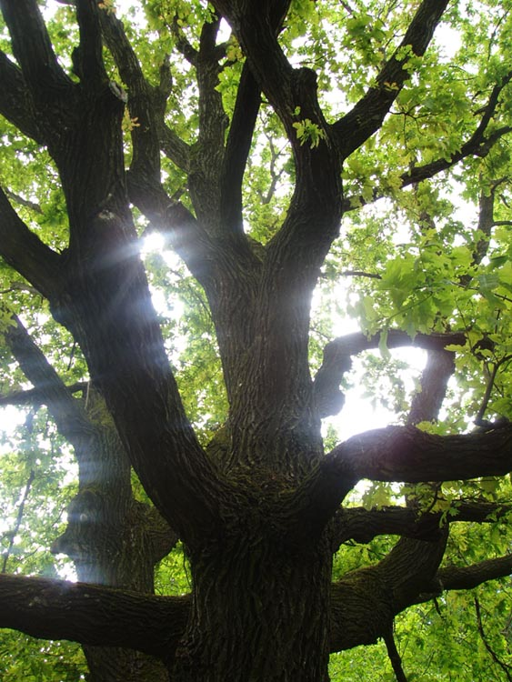
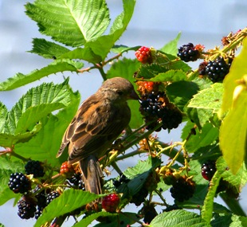
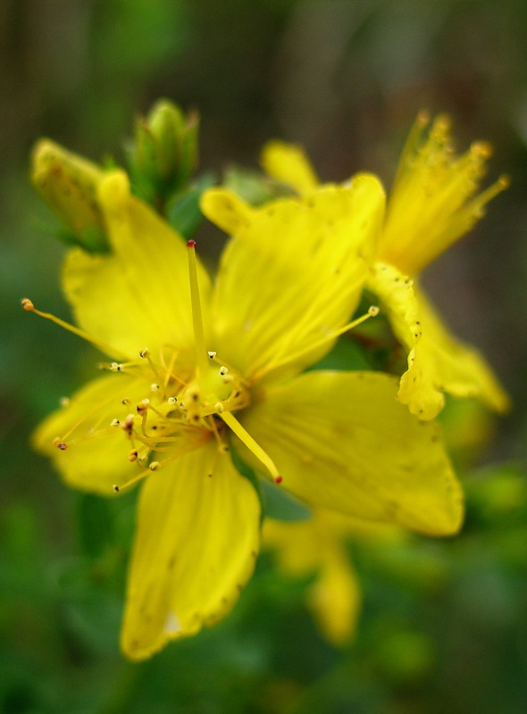
Растения.
Можно встретить донник, ковыль мятник, типчак, тонконог, зверобой, дикий шалфей, бессмертник, тимофеевку, клевер. Местами встречается подорожник, пижма, ромашка, маки. Участки леса, в основном широколиственного, состоящего из дуба, клена, граба, ясеня, каштана, груши, кизила и яблони, поднимаются на высоту до 600 метров над морем. На полянах в лесу растут шиповник, ежевика, лесная земляника, различные грибы.

Slide 5
Животные.
Животный мир края, занимающего Западную часть Кавказа, богат и разнообразен. Это обусловлено историей формирования фауны региона, находящегося на стыке трех крупных зоогеографических провинций мира: Среднеземноморской, Европейско-Сибирской и Центрально-азиатской. По видовому составу, разнообразию и наличию эндемичных животных Кавказ занимает ведущее место в России. На территории края обитает 86 видов млекопитающих, 20 - пресмыкающихся, свыше 300 - птиц, 11 видов земноводных, при этом значительное количество животных занесено в Красную книгу России (11 млекопитающих, 24 - птиц, 2 - земноводных , 3 вида пресмыкающихся). Среди них такие редкие виды, как выдра кавказская, хорь-перевязка, беркут, дрофа, змееяд, каравайка, колпица, могильщик, степной орел, орлан-белохвост, пеликаны кудрявый и розовый, сапсан, скопа, кречет, стрепет, тетерев кавказский и др.

Slide 6
Животные.
В последние годы прослеживается тенденция снижения численности ряда видов животных. Богатство и видовое многообразие фауны находится в прямой зависимости от качества среды обитания животных, состояние которой постоянно ухудшается. В значительной степени сокращается и среда обитания животных вследствие выделения земель под различные хозяйственные проекты. Трансформация степной, плавневой и части горной территории привела к сокращению ареалов многих видов. Из-за повсеместного сокращения площадей наиболее важных стаций - мест гнездования, отела, зимовок, происходит дальнейшее снижение численности многих видов охотничьих животных и птиц, амфибий, рептилий и насекомых-опылителей, в т. ч. занесенных в Красную книгу России.

Slide 7
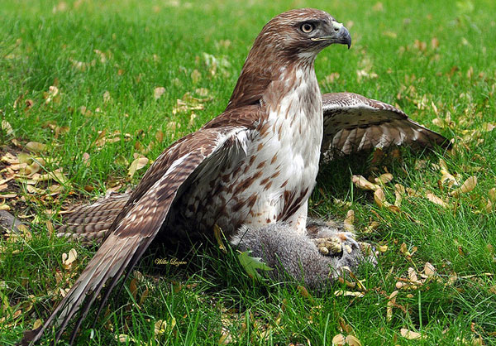

Slide 8
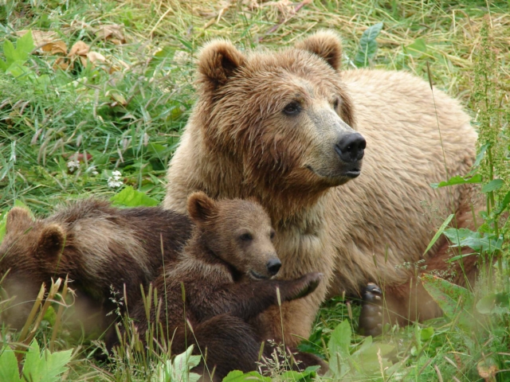
Животные.
Довольно обычны встречи с кавказским медведем. По размерам и силе он значительно уступает бурому медведю, самому крупному хищнику Краснодарского края. Обладая сравнительно добродушным нравом и будучи трусоватым, кавказский медведь редко нападает на человека, и встреча с ним обычно не грозит опасностью. Убежищами медведей служат расщелины в горах, ниши под скалами, буреломы. Летом они иногда приближаются к населенным пунктам, чтобы полакомиться молодой кукурузой или медом на пасеках. Встречаются медведи и на субальпийских лугах. Эти неуклюжие с виду животные бегают легко и быстро даже в гору. Зимой многие медведи не впадают в спячку, а продолжают бродить по лесам в поисках пищи.

Slide 9
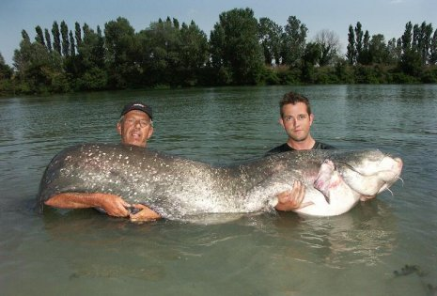
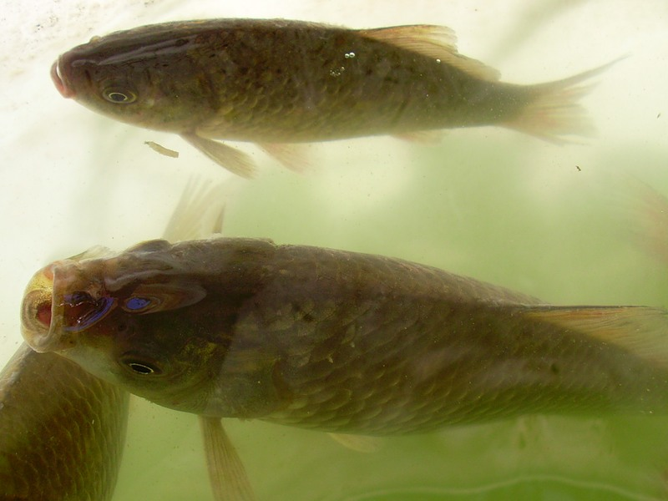
Рыбы.
В водоемах Кубани можно поймать сазана, сома, карася, усача, пескаря, голавля, щуку, окуня и судака. Встречаются раки и черепахи. На Черном и Азовском морях очень много бычков. Вообще, в регионе очень развито рыболовство, и очень распространены рыбные хозяйства, в основном форелевые.

Slide 10
Спасибо за внимание!

